Slide 1
Replikacija kod MongoDB
Stefan Mladenov 1205

Slide 2
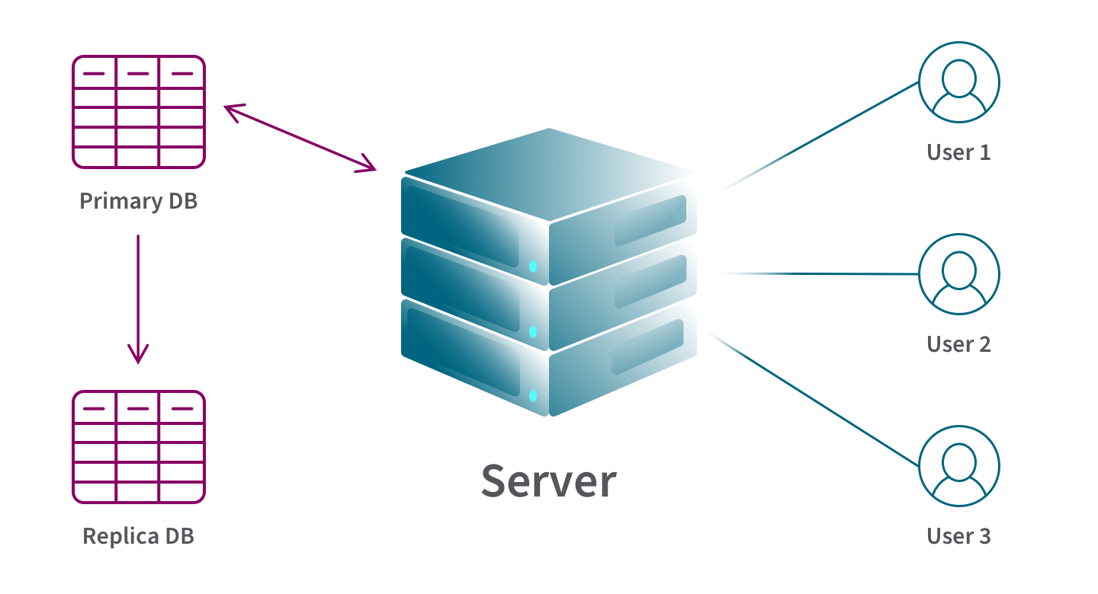
Zašto replike?
High availability
Fault tolerance
Optimizacija
Horizontalno skaliranje

Slide 3
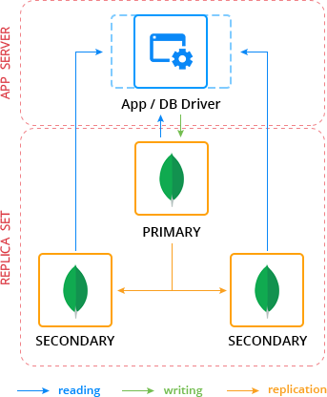
Replika set

Slide 4
Replika set
mongod --port "PORT" --dbpath "DB_PATH" --replSet "INSTANCE_NAME"
status()
conf()
add()
Konfiguracija
_id
members
settings
heartbeatIntervalMillis : <int>,
heartbeatTimeoutSecs: <int>,
electionTimeoutMillis : <int>,
catchUpTimeoutMillis : <int>

Slide 5
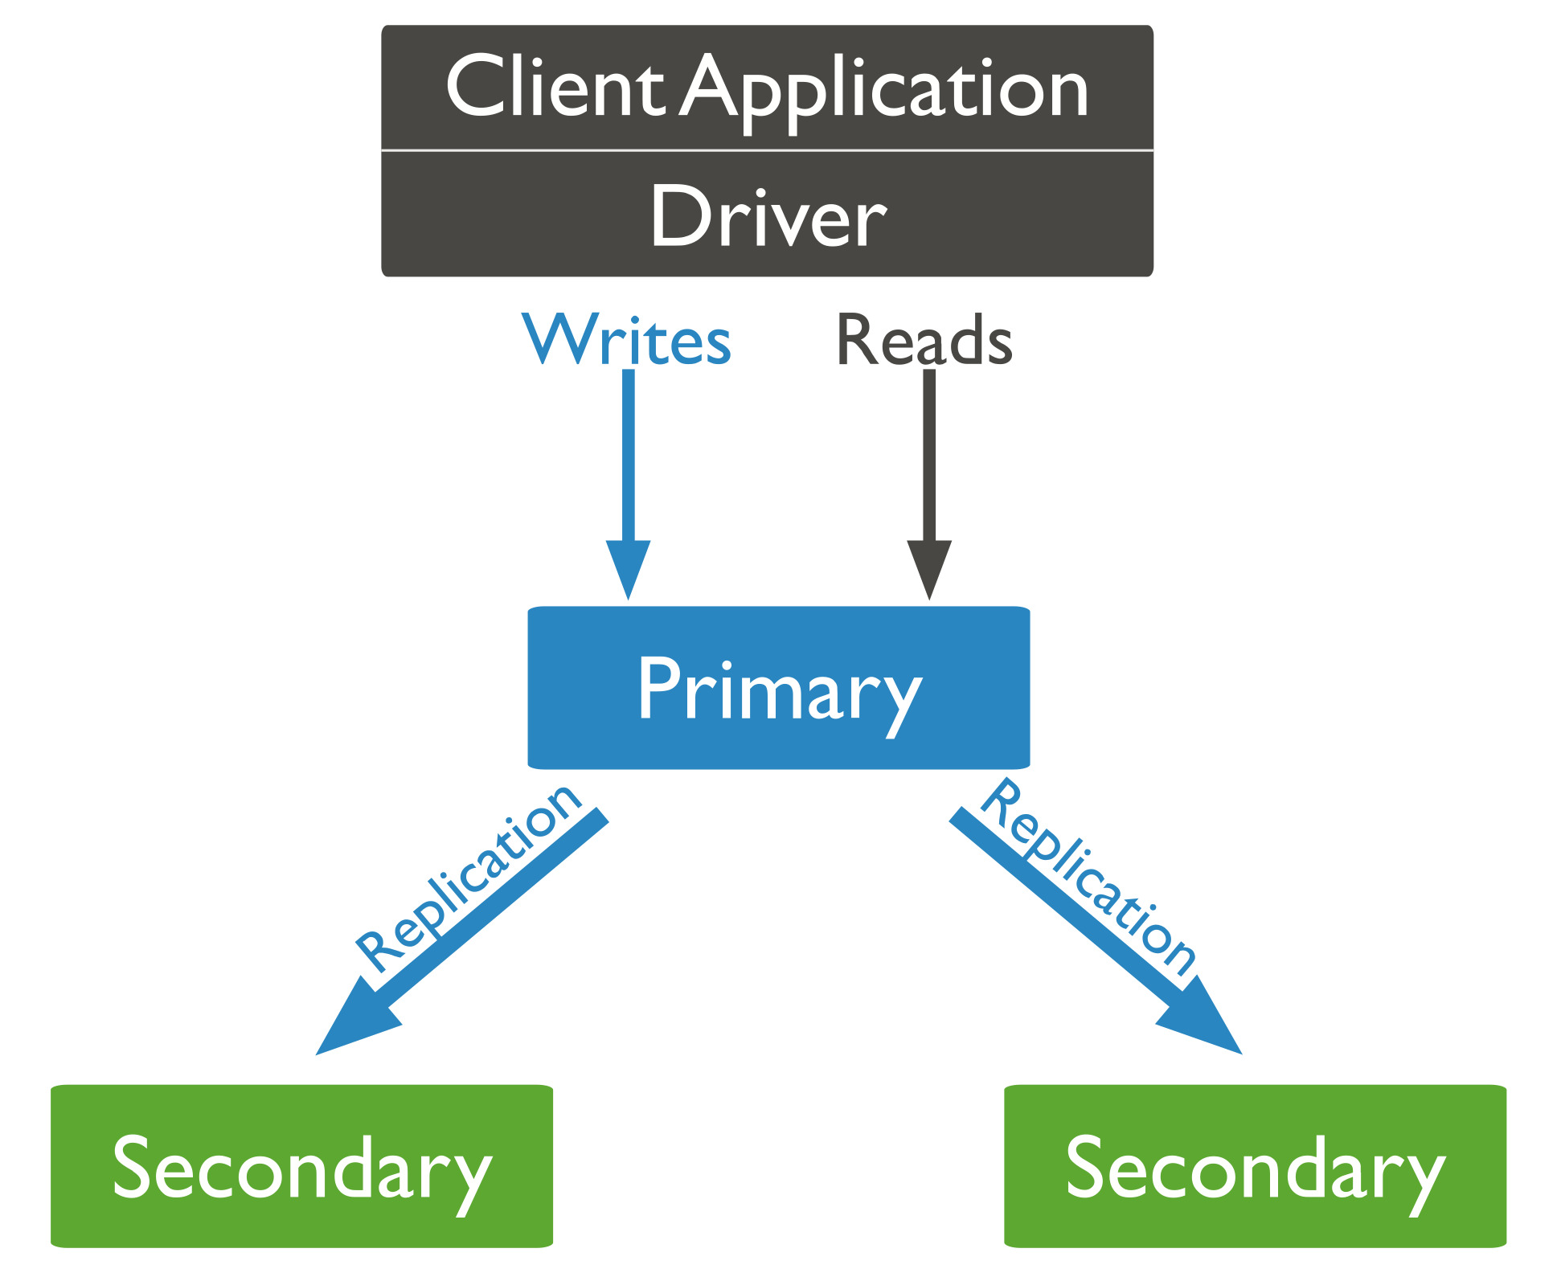
Primarni čvor
Operacije upisa
Podrazumevano i čitanje
Oplog

Slide 6
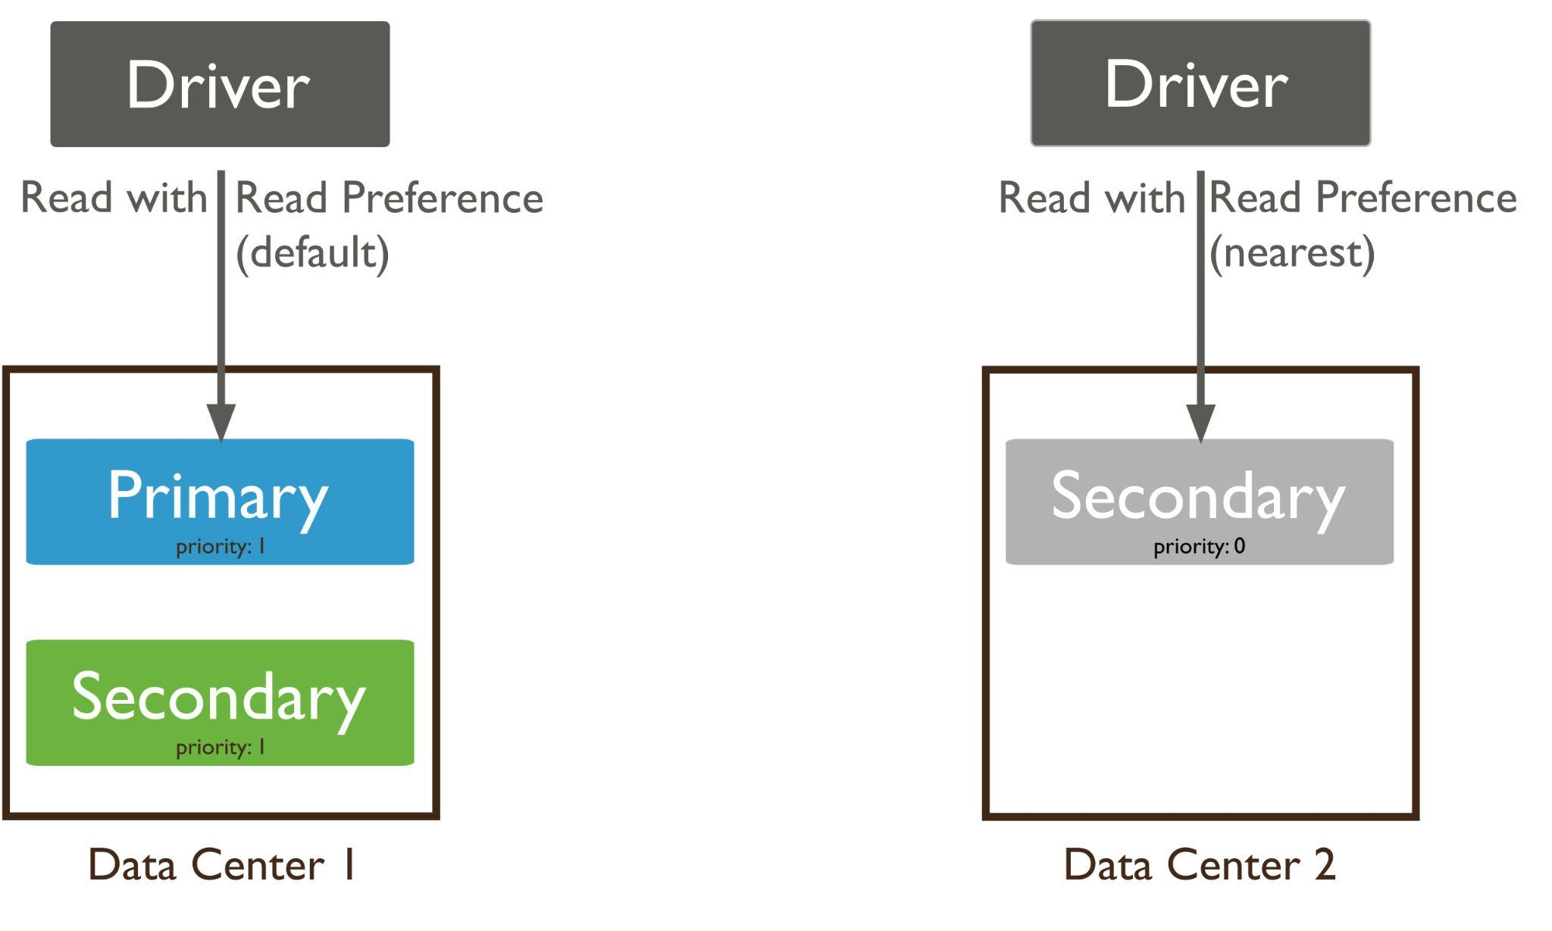
Operacija čitanja
Podrazumevano sa primarnog
db.getMongo().setReadPref();
primary
primaryPreffered
secondary
secondaryPreffered
nearest

Slide 7
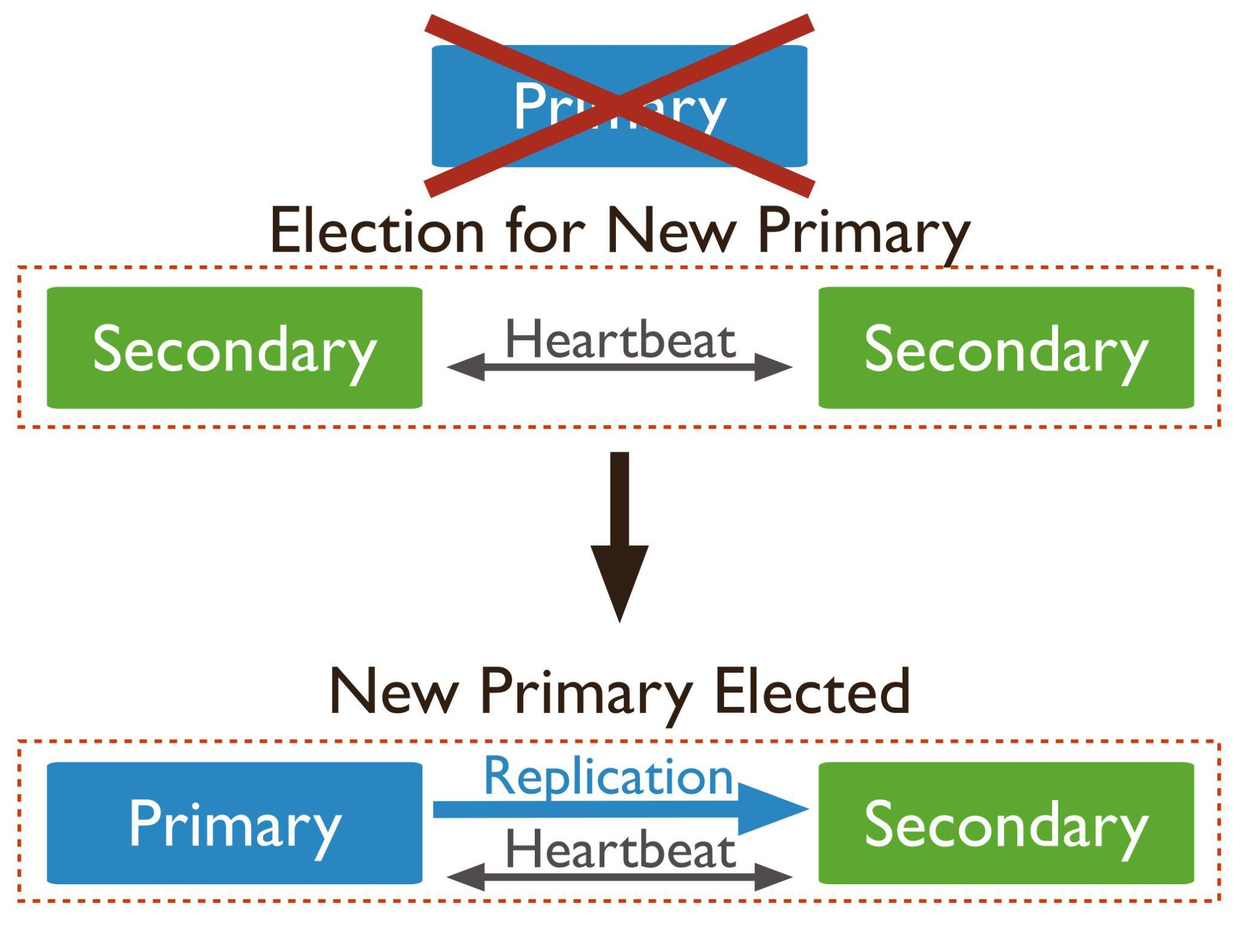
Gubitak primarnog čvora

Slide 8
Sekundarni čvorovi
priority: 0
ne mogu postati primarni
ne mogu trigerovati reizbor
vote: 0
ne mogu da glasaju
Asinhrono izvršenje operacija iz oploga

Slide 9
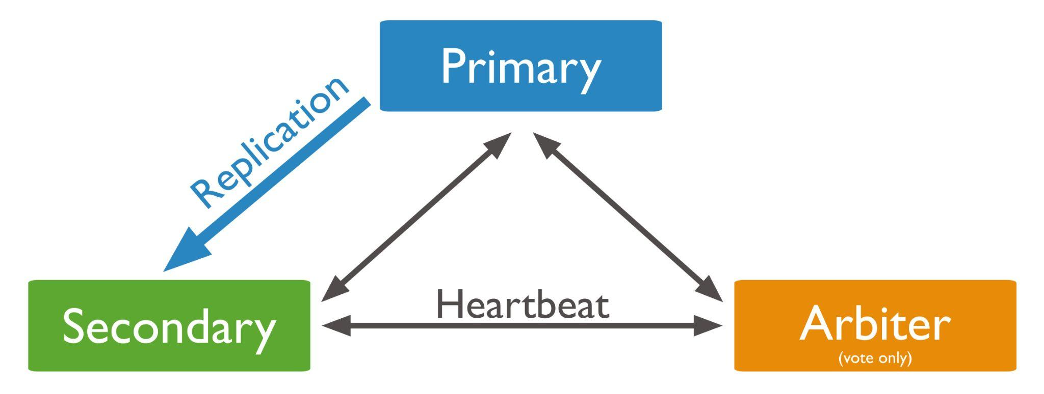
Arbitrary

Slide 10
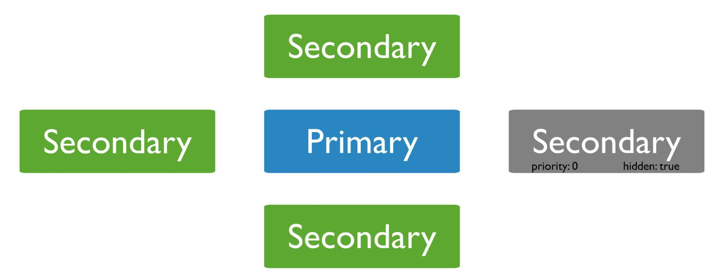
Hidden

Slide 11
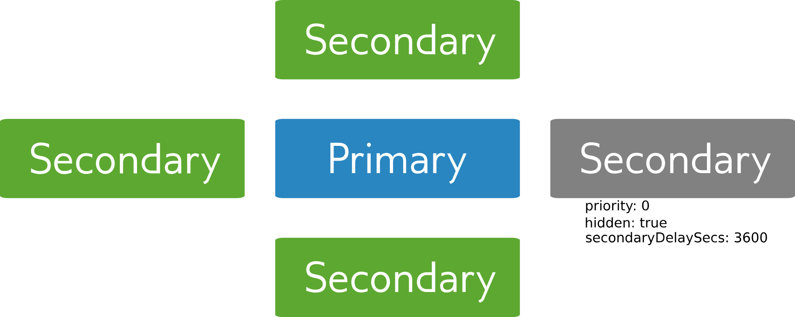
Delayed

Slide 12
Hvala na pažnji!

